Slide 1

z
Notes:
ss

Slide 2
答疑第二十一节课

Slide 3
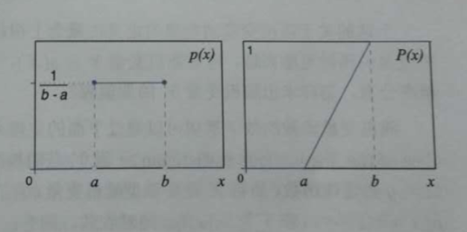
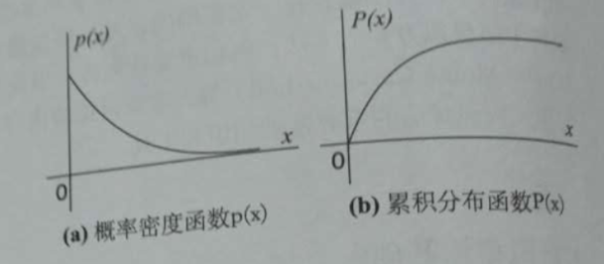
解决第二十节课的问题
重新回答“主问题：如何针对任意的概率密度函数进行采样” -> “之前得到的随机数y满足累积分布函数P(x)，那么它是否满足概率密度函数p(x)呢？” - “随机数满足概率密度函数p(x)”是什么意思？ - 如何证明？
概率密度函数p(x)和累积分布函数P(x)的自变量都是随机数，它们一一对应；
随机数是通过采样得到的采样值，概率大变化大的区域采样数量多
举2个实例，在几何上上证明：

Slide 4
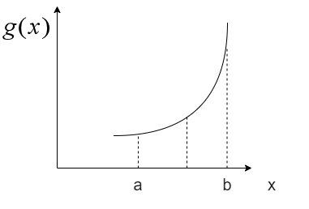
解决第二十一节课的问题
重新回答“为什么要学习本课？” -> “如何减少噪点？”->“2、选择合适的概率密度函数从而在被积函数中贡献更高变化大的区域放置更多的采样点（为什么？）” -什么是贡献值？ - 为什么要在被积函数中贡献变化大的区域放置更多的采样点？ - 因为概率变化大的区域采样数量多，所以概率密度函数应该是什么形状？

